Slide 1

Stijn Buiteman
Stephan Kok
Tamme Thijs

Slide 2
Introduction
Case
Mogelijke oplossingen
Simulated annealing

Slide 3
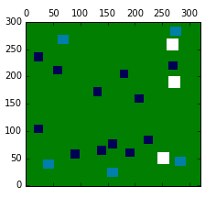
Case
Optimalisatie probleem: Max waarde vs Max vrijstand
3 situaties
3 soorten huizen
Verplichte vrijstand
Waarde van het huis
Meer vrijstand -> huis meer waard
20% water
Max 4 plekken
1:4

Slide 4
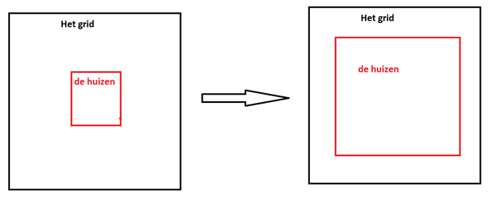
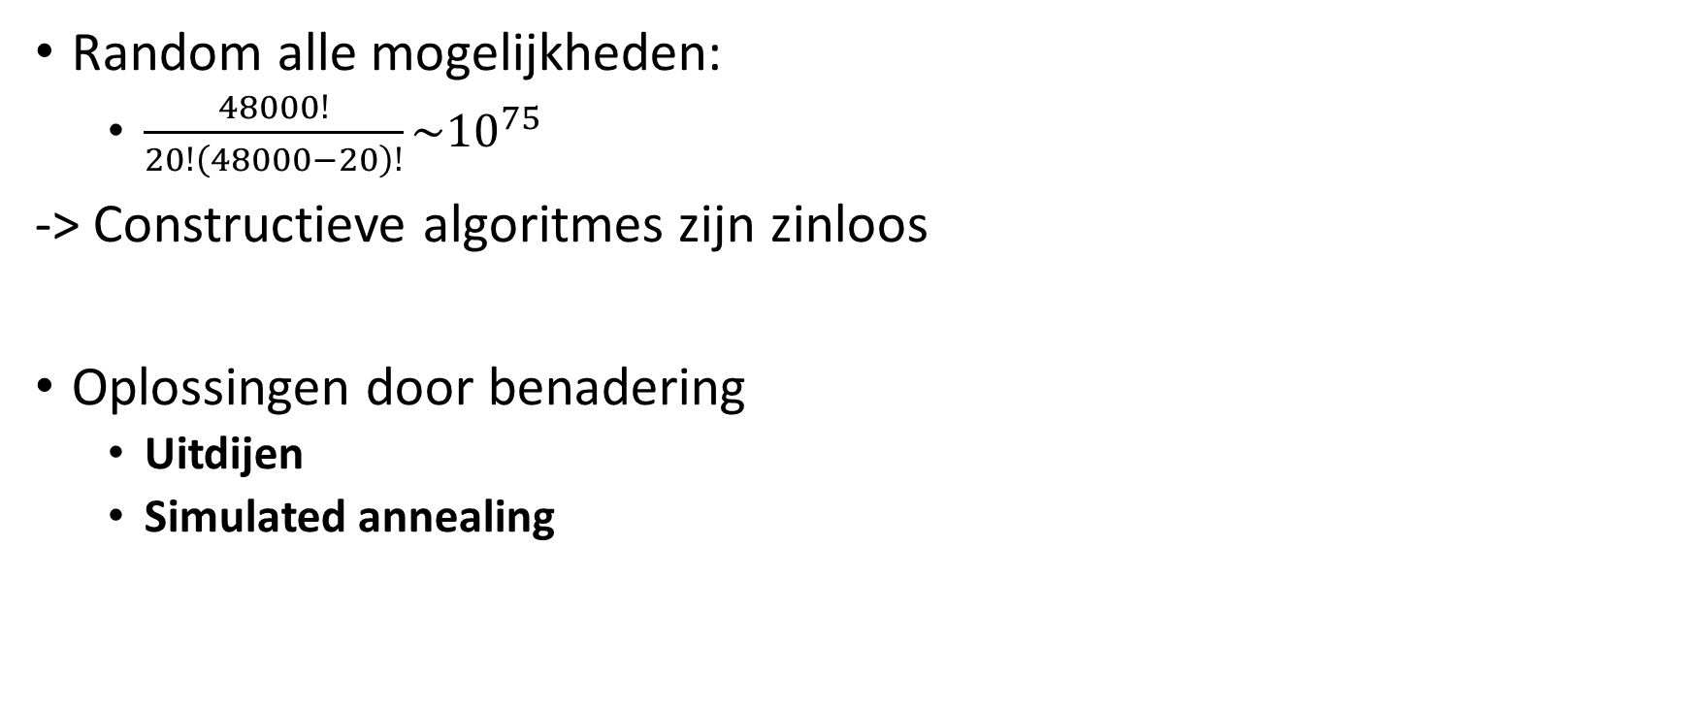
Mogelijke oplossingen
Random alle mogelijkheden:
$\frac{48000!}{20!\left(48000−20\right)!}\sim {10}^{75}$
-> Constructieve algoritmes zijn zinloos
Oplossingen door benadering
Uitdijen
Simulated annealing

Slide 5
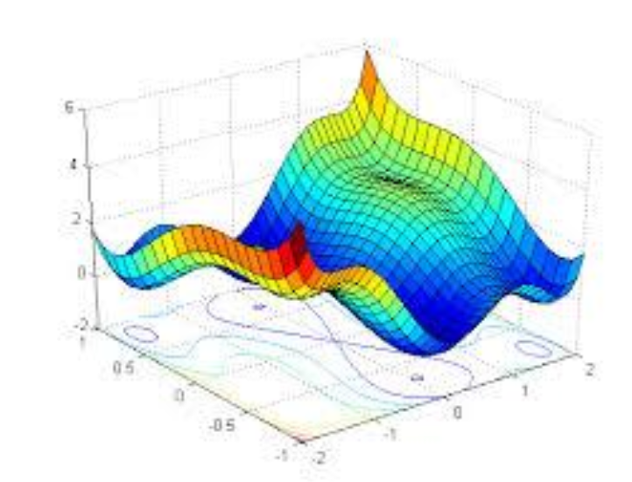
Simulated annealing
Niet convex; meerdere oplossingen
Vergelijkbaar met hill climbing
Pseudocode:
Startwaarde + temperature Bereken waarde
Loop
schuif/wissel huizen bereken waarde -> meer waard, remember
-> minder waard, als cost – newcost/temp > random(0,1): remember
anders: terug naar vorige versie
decrease temperature

